Slide 1


Máquinas Industriales de Coser
Distribuidor Autorizado

Slide 2
INTRODUCCION
Máquinas Industriales de Coser
Distribuidor Autorizado
Se puede medir la importancia que tiene un sector en el ámbito macro con el aporte que este brinda al PIB. La industria textil esta incluida en la industria manufacturera; el aporte de este sector al PIB ha sido del 2% en promedio para el periodo 2008-2012. En los últimos cinco años, el aporte ha permanecido relativamente constante, con leves incrementos, es decir, el crecimiento del PIB manufacturero se ha dado a tasas proporcionales a las del crecimiento del PIB total.

Slide 3
SECTOR TEXTIL EN EL ECUADOR
Máquinas Industriales de Coser
Distribuidor Autorizado

Slide 4




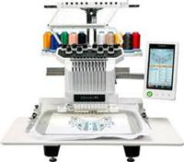
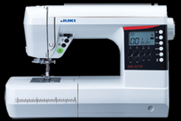
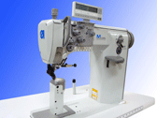
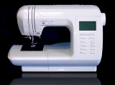
Máquinas Industriales de Coser
Distribuidor Autorizado
Siempre junto a las mejores marcas
BROTHER PR1000
HZL-G110
DURKOPP ADLER
MODEL 2700A

Slide 5
Miguelcajas
Máquinas Industriales de Coser
Distribuidor Autorizado
1986, Miguel Cajas y su esposa deciden emprender su negocio propio en la línea de distribución PFAFF, RIMOLDI y CONSEW al sur de la ciudad de Quito, siendo los primeros en el sector.
2008, Miguelcajas se convierte en distribuidor autorizado de Máquinas para la confección en las marcas BROTHER, JUKI, KANSAI, REECE, KM.
2012, Miguelcajas realiza un análisis de sus ventas junto con el desarrollo importante que ha venido teniendo la Industria de la Confección en los últimos años en el país y nace la iniciativa de conocer si es factible la Creación de una Sucursal en el Norte de la Ciudad de Quito.

Slide 6
Miguelcajas
Máquinas Industriales de Coser
Distribuidor Autorizado

Slide 7
Estudio de Factibilidad para la Creación de una Sucursal de la Empresa Miguelcajas en el Norte de la Ciudad de Quito
Máquinas Industriales de Coser
Distribuidor Autorizado

Slide 8
OBJETIVOS
Máquinas Industriales de Coser
Distribuidor Autorizado
General:
Elaborar un Estudio de Factibilidad para la Creación de una Sucursal de la Empresa Miguelcajas en el norte de la ciudad de Quito.
Específicos:
Realizar una investigación de mercado
Identificar las fortalezas y debilidades de la competencia
Establecer el Plan de Mercadeo
Establecer y analizar el ciclo de vida de la empresa sucursal
Determinar la factibilidad desde el punto de vista financiero.

Slide 9
ESTUDIO DE MERCADO
Máquinas Industriales de Coser
Distribuidor Autorizado
SEGMENTACION DE MERCADO

Slide 10
ESTUDIO DE MERCADO
Máquinas Industriales de Coser
Distribuidor Autorizado
ANALISIS DE LA DEMANDA
Tasas de Crecimiento:
Empresas Registradas en la Superintendencia de Compañías 0.90%
Personas Naturales 3.00%

Slide 11
ESTUDIO DE MERCADO
Máquinas Industriales de Coser
Distribuidor Autorizado
DEMANDA ACTUAL
RESULTADOS ENCUESTA
24 y 19% Confección de Ropa de Trabajo y Uniformes de Oficina
31% Confección Ropa para Hombre
25% Confección Ropa para el conjunto de Hombre/Mujer y Bebés-Niños
42% Adquiere una Máquina Nueva semestralmente
50% Prefiere Marca Japonesa
92% Familiarización con la Marca Miguelcajas
100% Conveniencia localización Sucursal en Sector Jipijapa

Slide 12
ESTUDIO DE MERCADO
Máquinas Industriales de Coser
Distribuidor Autorizado
PROYECCION DEMANDA
La Superintendencia de Compañías y la Cámara Artesanal de Pichincha indican que el 55% de las empresas se encuentra en el Norte de la Ciudad de Quito.

Slide 13
ESTUDIO DE MERCADO
Máquinas Industriales de Coser
Distribuidor Autorizado
PROYECCION DEMANDA
Tasa de Crecimiento Anual en Número de Máquinas: 4.62%

Slide 14
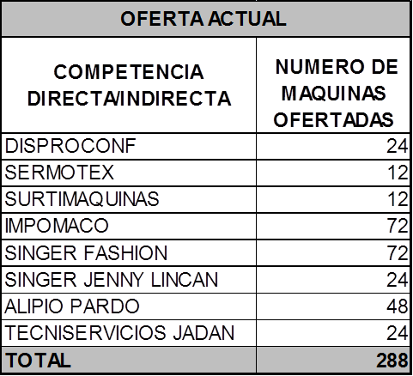
ESTUDIO DE MERCADO
Máquinas Industriales de Coser
Distribuidor Autorizado
OFERTA ACTUAL
PROYECCION OFERTA
Tasa de Crecimiento Anual en Número de Máquinas: 4.62%

Slide 15
ESTUDIO DE MERCADO
Máquinas Industriales de Coser
Distribuidor Autorizado
DEMANDA QUE CAPTARA EL PROYECTO
Promedio de máquinas vendidas por Miguelcajas en los últimos cuatro años : 132

Slide 16
ESTUDIO DE MERCADO
Máquinas Industriales de Coser
Distribuidor Autorizado
ANALISIS DEL FODA
FORTALEZAS
26 años experiencia
Profesión Técnico Industrial
Estrecha Relación con Proveedores lo cual permite negociaciones en financiamiento
Maquinas de Tecnología Japonesa y Alemana
Representante en el Ecuador de la marca DurkoppAdler hace 6 meses.
OPORTUNIDADES
Captar el mercado potencial del Norte de Quito
Crecimiento y Actualización en Nueva Tecnología
Participación en Ferias Internacionales
Conocimiento de la Marca en el Norte de Quito
Importación de Maquinaria NO paga aranceles

Slide 17
ESTUDIO DE MERCADO
Máquinas Industriales de Coser
Distribuidor Autorizado
ANALISIS DEL FODA
DEBILIDADES
Falta de Capital para representar otras marcas.
Falta de un sistema automatizado para inventario
AMENAZAS
Contrabando de Maquinaria nueva y usada
Contrabando de ropa confeccionada
Productos sustitutos
Normativas en el Área Laboral impiden inversión
Aranceles e Impuestos sobre materias primas para la confección

Slide 18
ESTUDIO DE MERCADO
Máquinas Industriales de Coser
Distribuidor Autorizado
DESCRIPCION PRODUCTOS Y SERVICIOS
Servicio Técnico

Slide 19
ESTUDIO DE MERCADO
Máquinas Industriales de Coser
Distribuidor Autorizado
PRECIO Y ESTRATEGIA EN LA FIJACION DE PRECIO
Parte Vital de la construcción de la relación con clientes.
El precio debe cubrir los gastos , costos y proporcionar un beneficio.
Se considera un incremento del 5.21% en costos y por ende precios en la proyección de año a año (promedio inflación 2008-2012) .
El Margen Bruto que se utilizo para fijar el precio de cada máquina es el 30% y en repuestos y accesorios el 40%.
Por Servicio Técnico se cobrara un valor de US$15.00 que es el que actualmente factura Miguelcajas.

Slide 20
ESTUDIO DE MERCADO
Máquinas Industriales de Coser
Distribuidor Autorizado
PUBLICIDAD Y ESTRATEGIAS PUBLICITARIAS
Presupuesto para la Publicidad 1% de las ventas.
Etapa de Introducción: Publicidad de Demanda Primaria Inicial
  Rótulo Visible: nombre, slogan y marcas
  Pagina Web: anuncio apertura sucursal
  Folletos a color a empresas y talleres
  Inscripción en Revista Directorio Nacional de Textiles (100 empresas)
  Cuñas Publicitarias en Radio Canela cada tres meses
Publicidad Sustentadora de la Demanda a lo largo del ciclo de vida de la Sucursal
Marketing Directo y Telemarketing

Slide 21
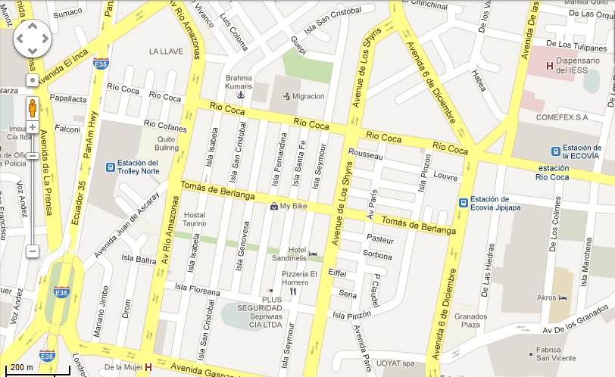
Máquinas Industriales de Coser
Distribuidor Autorizado
ESTUDIO DE MERCADO
PLAZA

Slide 22
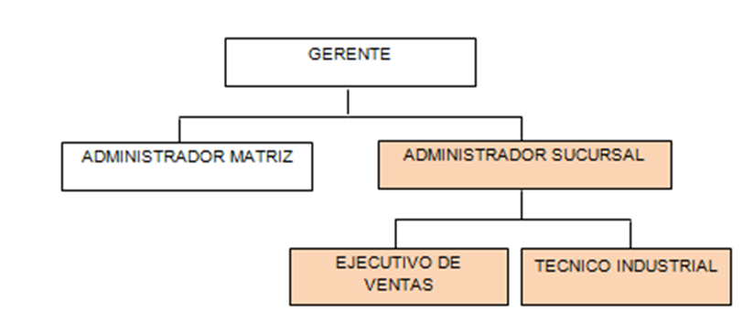
Máquinas Industriales de Coser
Distribuidor Autorizado
DESCRIPCION ADMINISTRATIVA
ORGANIGRAMA FUNCIONAL

Slide 23
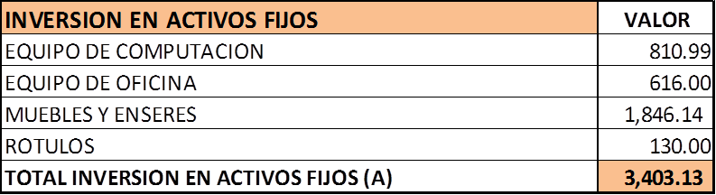
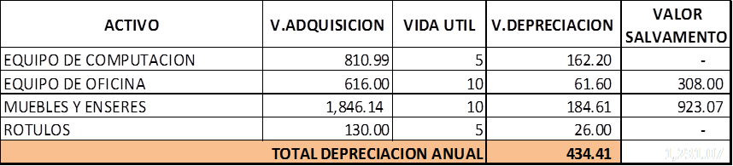
Máquinas Industriales de Coser
Distribuidor Autorizado
INVERSION Y FINANCIAMIENTO

Slide 24
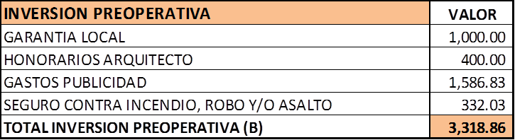
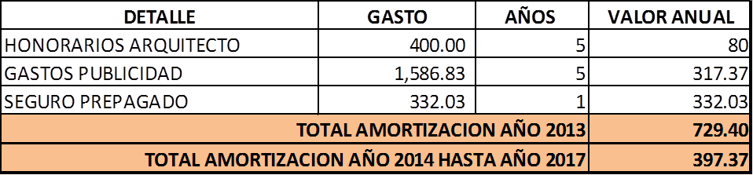
Máquinas Industriales de Coser
Distribuidor Autorizado
INVERSION Y FINANCIAMIENTO

Slide 25
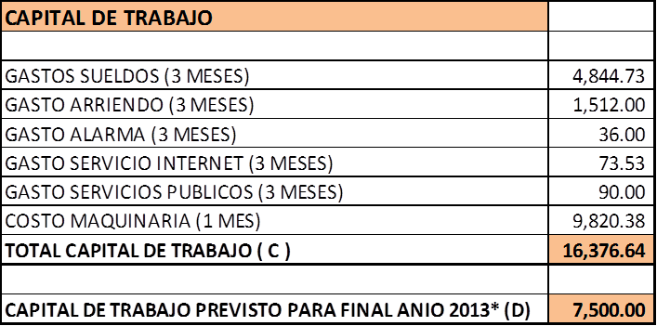
Máquinas Industriales de Coser
Distribuidor Autorizado
INVERSION Y FINANCIAMIENTO

Slide 26
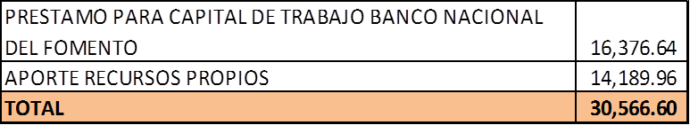
Máquinas Industriales de Coser
Distribuidor Autorizado
INVERSION Y FINANCIAMIENTO
FINANCIAMIENTO
54% Préstamo Bancario
46% Recursos Propios

Slide 27
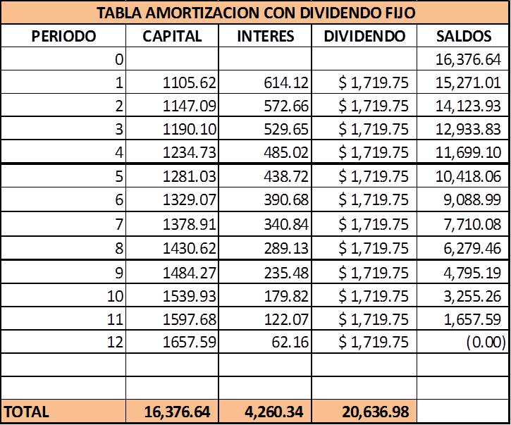
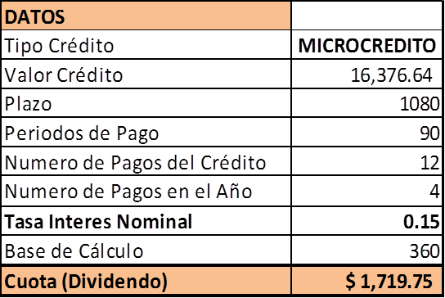
Máquinas Industriales de Coser
Distribuidor Autorizado
INVERSION Y FINANCIAMIENTO
CARACTERISTICAS CREDITO
TIR Periódica : 3.75% que es la Tasa mensual a la que se adquiere el crédito.
TIR Anual : 15% que viene a ser la misma tasa nominal.
TEA: 15.87% que es el costo real del crédito.

Slide 28
Máquinas Industriales de Coser
Distribuidor Autorizado
INGRESOS Y EGRESOS
INGRESOS POR VENTA DE MAQUINAS

Slide 29
Máquinas Industriales de Coser
Distribuidor Autorizado
INGRESOS Y EGRESOS
INGRESOS POR VENTA DE REPUESTOS Y ACCESORIOS
INGRESOS POR SERVICIO TECNICO

Slide 30
Máquinas Industriales de Coser
Distribuidor Autorizado
INGRESOS Y EGRESOS
COSTOS Y GASTOS
COSTO DE VENTAS MAQUINARIA

Slide 31
Máquinas Industriales de Coser
Distribuidor Autorizado
INGRESOS Y EGRESOS
COSTOS Y GASTOS
COSTO DE VENTAS PROYECTADO MAQUINARIA

Slide 32
Máquinas Industriales de Coser
Distribuidor Autorizado
INGRESOS Y EGRESOS
COSTOS Y GASTOS
COSTO DE VENTAS PROYECTADO REPUESTOS
COSTOS TOTALES PROYECTADOS

Slide 33
Máquinas Industriales de Coser
Distribuidor Autorizado
INGRESOS Y EGRESOS
GASTOS

Slide 34
Máquinas Industriales de Coser
Distribuidor Autorizado
INGRESOS Y EGRESOS
GASTOS

Slide 35
Máquinas Industriales de Coser
Distribuidor Autorizado
PRONOSTICOS FINANCIEROS

Slide 36
Máquinas Industriales de Coser
Distribuidor Autorizado

Slide 37
Máquinas Industriales de Coser
Distribuidor Autorizado
PRONOSTICOS FINANCIEROS

Slide 38
Máquinas Industriales de Coser
Distribuidor Autorizado
EVALUACION FINANCIERA

Slide 39
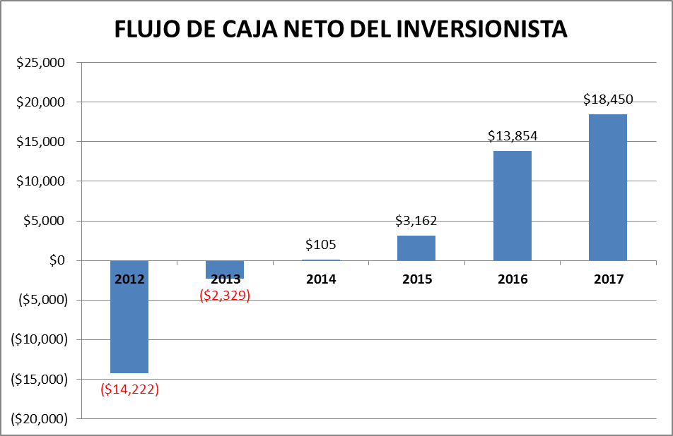
Máquinas Industriales de Coser
Distribuidor Autorizado
EVALUACION FINANCIERA

Slide 40
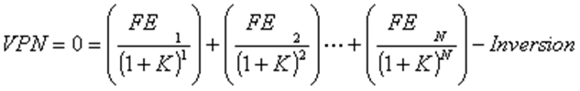
Máquinas Industriales de Coser
Distribuidor Autorizado
EVALUACION FINANCIERA
TASA INTERNA DE RETORNO
En este caso la TIR es de 19.71% mayor que el Costo Ponderado de Capital o Tasa de Descuento que es del 13.49%.

Slide 41

Máquinas Industriales de Coser
Distribuidor Autorizado
EVALUACION FINANCIERA
VALOR ACTUAL NETO
Este método es uno de los criterios económicos más utilizados en la evaluación de proyectos de inversión; consiste en determinar la equivalencia en el tiempo 0 de los flujos futuros que genera el proyecto y comparar esta equivalencia con el desembolso inicial.
Cuando esta equivalencia es mayor que el desembolso inicial, es recomendable aceptar el proyecto.
El VAN del Proyecto es de US$4,123.

Slide 42
Máquinas Industriales de Coser
Distribuidor Autorizado
EVALUACION FINANCIERA
A través de la fórmula se determinó que la inversión se recupera en su totalidad en el mes de Junio del año 2017.

Slide 43
Máquinas Industriales de Coser
Distribuidor Autorizado
EVALUACION FINANCIERA

Slide 44
Máquinas Industriales de Coser
Distribuidor Autorizado
EVALUACION FINANCIERA

Slide 45
Máquinas Industriales de Coser
Distribuidor Autorizado
CONCLUSIONES
Al realizar el estudio de mercado se pudo determinar que actualmente la oferta no satisface a la demanda existente
Al realizar el estudio de la competencia se pudo determinar que existe una sola Empresa IMPOMACO que ofrece la mayor parte de marcas que Miguelcajas ofertaría y está ubicada en la Av. De la Prensa y Vaca de Castro.
A través de los resultados de la Prueba Acida se puede determinar que la empresa dispone de los recursos necesarios en el supuesto que los acreedores exijan los pasivos de un momento a otro.
Aunque la rentabilidad neta en el primer año es mínima, US$1,185.00; el flujo de efectivo en ese mismo año es de US$32,777.00, lo cual indica que el Capital de Trabajo previsto fue suficiente para cubrir todos los compromisos operativos del proyecto.

Slide 46
Máquinas Industriales de Coser
Distribuidor Autorizado
CONCLUSIONES
La TIR es mayor que el Costo Ponderado de Capital y está dentro de los parámetros que rinde la industria textil y es aceptable para la economía dolarizada.
Después de haber realizado los estudios correspondientes y la evaluación financiera, se puede determinar que este proyecto es viable ya que cumple con las expectativas del inversionista y del mercado objetivo.

Slide 47
Máquinas Industriales de Coser
Distribuidor Autorizado
RECOMENDACIONES
Se recomienda la apertura de una Sucursal de Miguelcajas ya que obedece a que en ocasiones es difícil para el cliente acudir a las instalaciones de la casa matriz
Es posible centralizar diariamente en la casa matriz la información generada por la Sucursal; simplificar las reposiciones de mercancías vendidas, la sucursal no necesitaría hacer compras directas a los proveedores
Desde el punto de vista financiero, esto es sano ya que evita saldos muy elevados en los bancos y en inventarios, además, permite un manejo más eficiente de los recursos financieros de la empresa.

Slide 48
Máquinas Industriales de Coser
Distribuidor Autorizado
RECOMENDACIONES
Con el propósito de establecer la factibilidad de la Creación de una Sucursal de Miguelcajas se procedió a realizar el estudio correspondiente mediante el Flujo de Caja Neto del Inversionista. Dicho estudio dio como resultado una TIR de 19,71% un CPK de 13,49% una VAN de $4,123 con un índice de rentabilidad beneficio/costo de 1.29; como se puede observar el flujo es positivo, esto significa que el proyecto es viable, por lo tanto se recomienda su ejecución.

